Slide 1
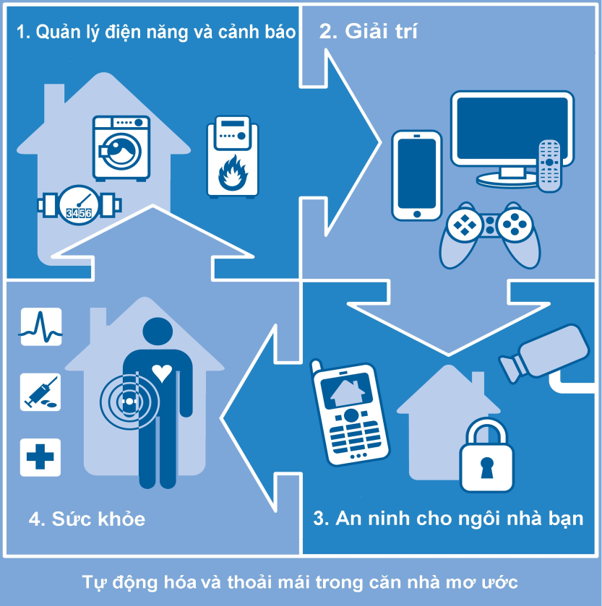
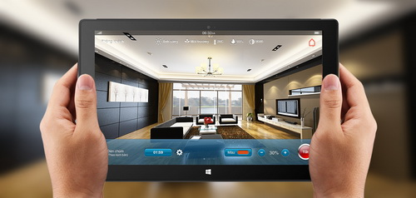
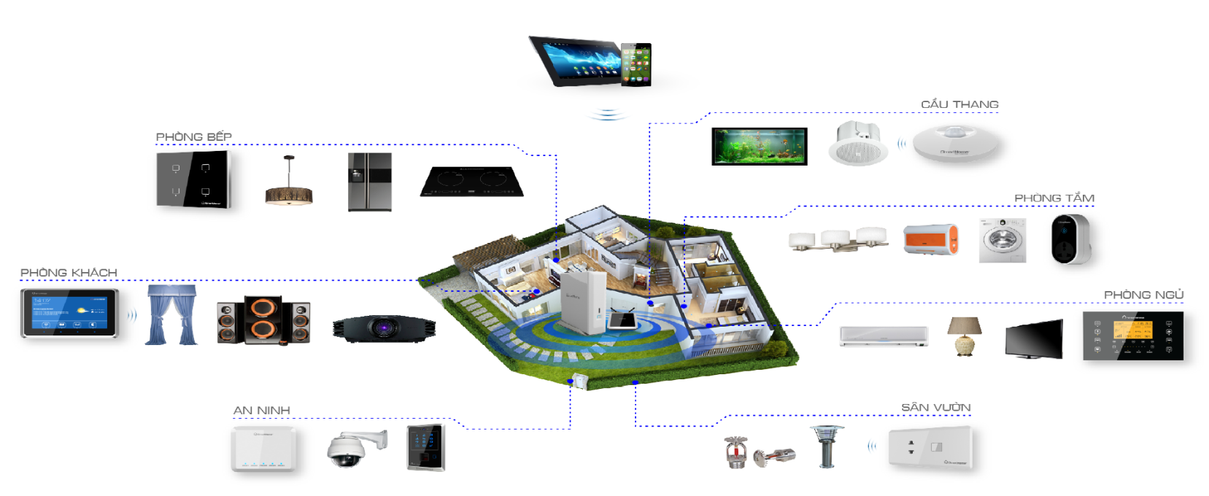

Hãy để công nghệ làm cho cuộc sống của bạn dễ dàng hơn.
Thoải mái điều khiển đơn giản với smartphone và máy tính bảng
Tiện nghi với hệ thống tự động được thiết lập theo mong muốn của mỗi người
An tâm với hệ thống an ninh cảnh báo và điều khiển từ xa
Và tất cả chỉ trong
một kết nối một điều khiển

Slide 2
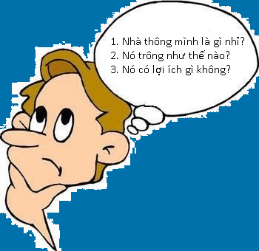
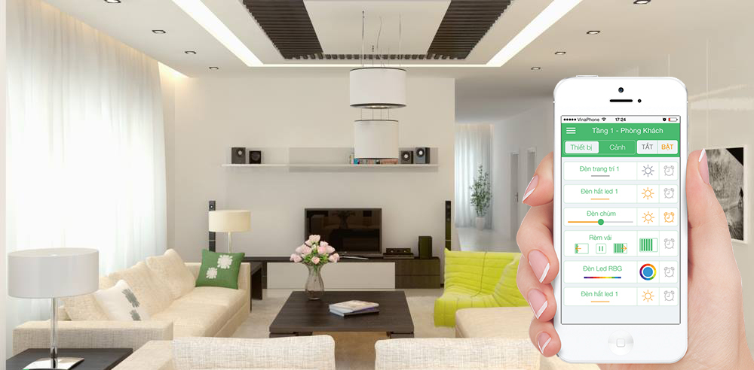
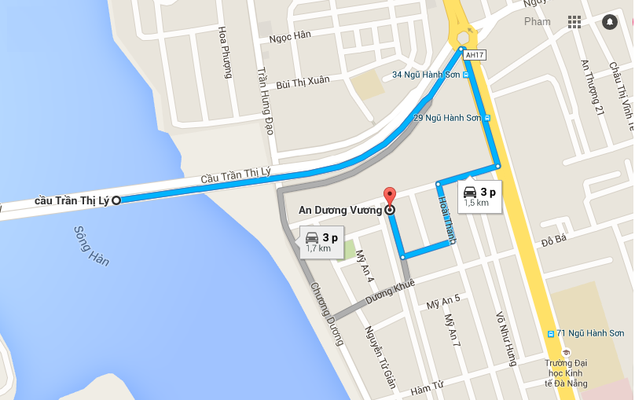

Có thể bạn chưa biết về nhà thông minh
Có thể bạn đã biết qua các thiết bị tự động điều khiển trong nhà.
Đèn bật tắt tự động
Vòi phun nước tự động
Bồn vệ sinh tự động
Tưới vườn tự động
Giám sát từ xa ...
Nhưng nhà thông minh có sự khác biệt gì?
Hãy đến với chúng tôi để trải nghiệm một ngôi nhà thông minh

